Slide 1






Lección 1
Introducción a R, instalación de R y RStudio (Posit™).
Instructor
Dr. Valentín Pérez Hernández
Instructor de apoyo
Dr. Mario Hernández Guzmán
Introducción al uso de R y RStudio: manejo de base de datos, gráficos y análisis estadísticos

Slide 2

Introducción a R, e instalación de R y RStudio (Posit™)
1. Introducción general
a. Introducción general de R (R Project)
b. Instalación de R y RStudio (Posit™)
c. Uso y configuración de R y RStudio
d. Instalación de paquetes en R y RStudio, y repositorios de paquetes
e. Objetos dentro de R: ¿Cómo se crean y guardan? ¿Qué tipos hay?
f. Cómo guardar sesiones en R: Scripts y sesiones de trabajo en R

Slide 3
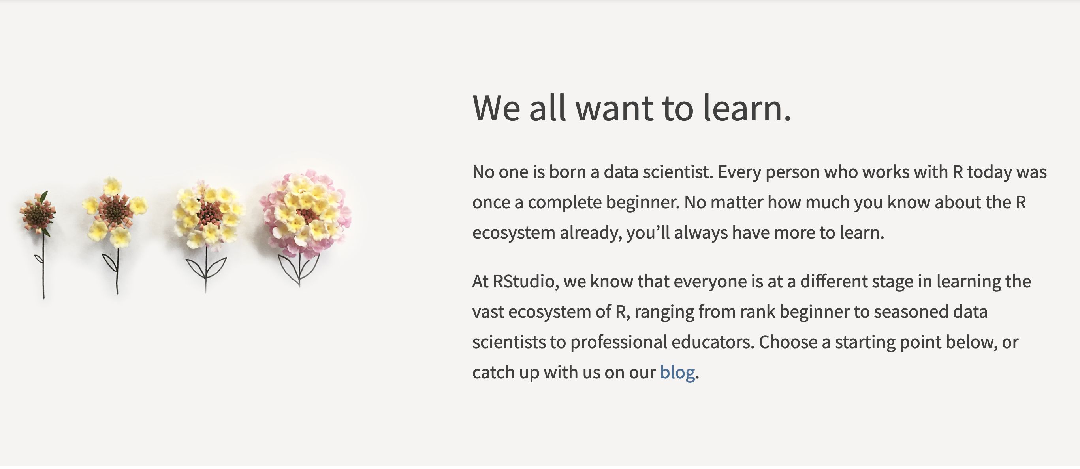
Source

Slide 4
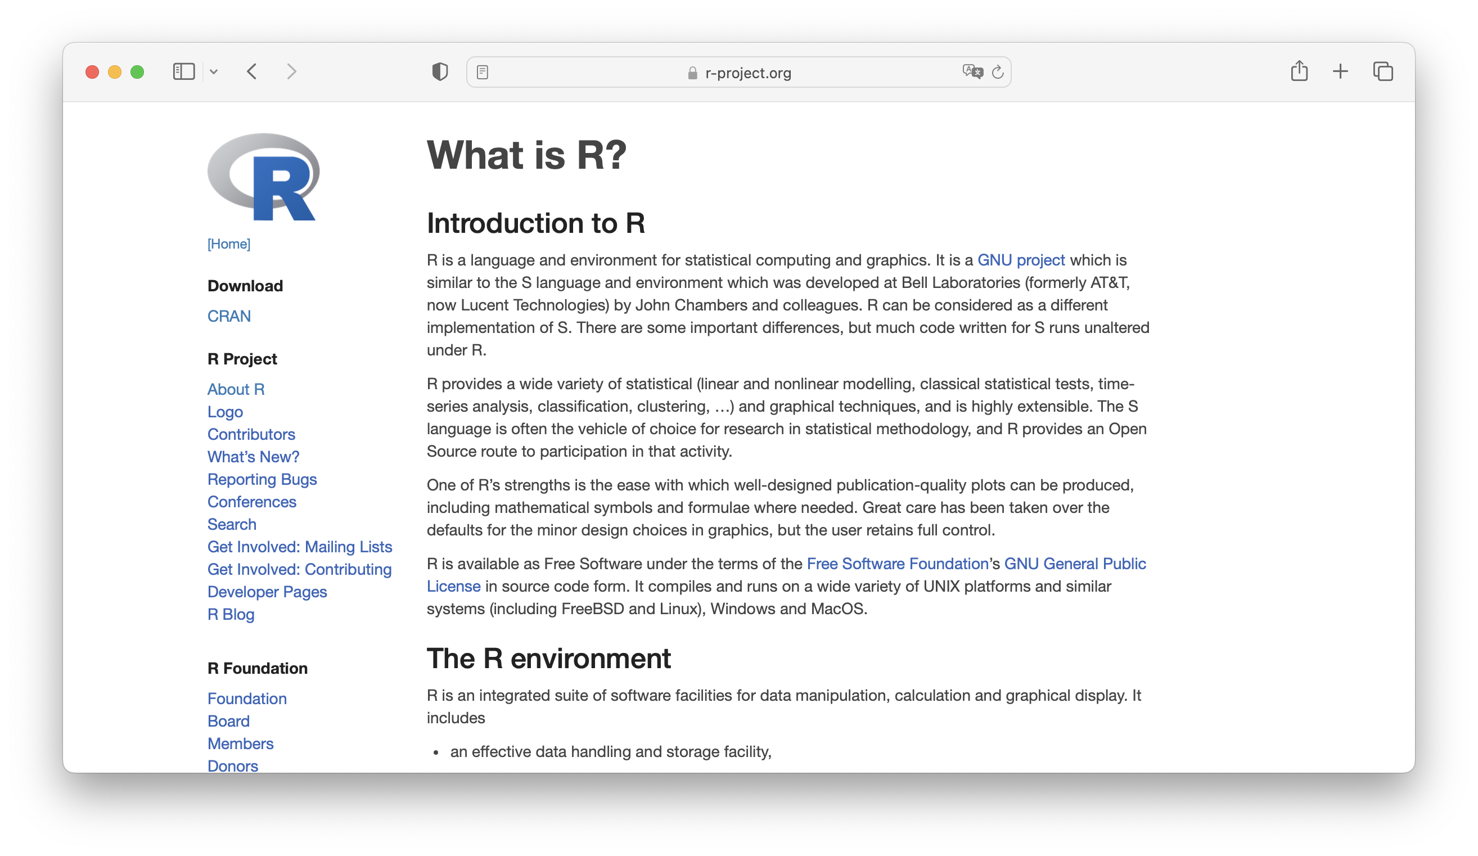
Introducción a R
R es un lenguaje de programación libre (GNU General Public License) enfocado principalmente al análisis estadístico y a la generación de gráficos. R permite la instalación de “paqueterías” para manipulación de datos, realizar diversos cálculos y para su visualización grafica.
https://www.r-project.org/about.html

Slide 5
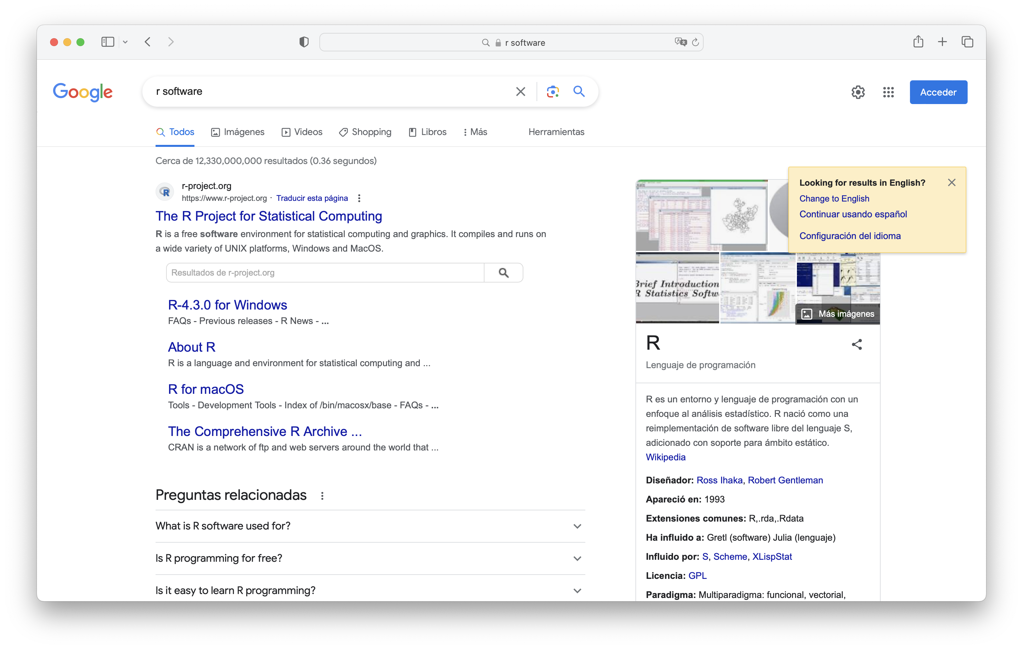
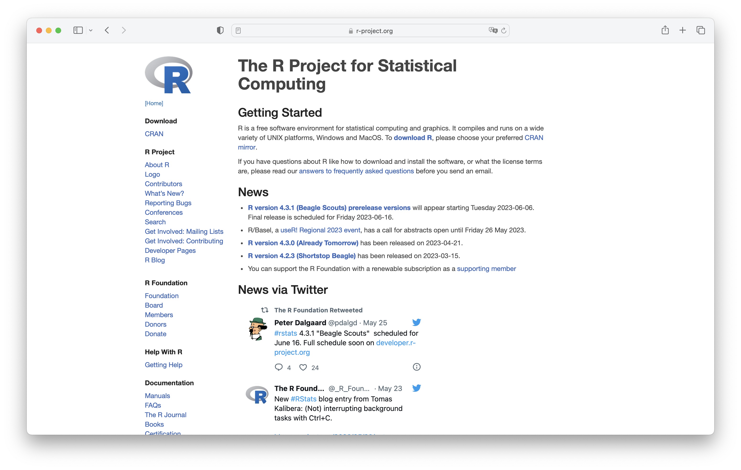
Instalación de R
Para instalar R seguimos los siguientes pasos:
Dirigirnos a la página oficial de R (https://www.r-project.org/) y dar click a “download R”
☞
☞

Slide 6
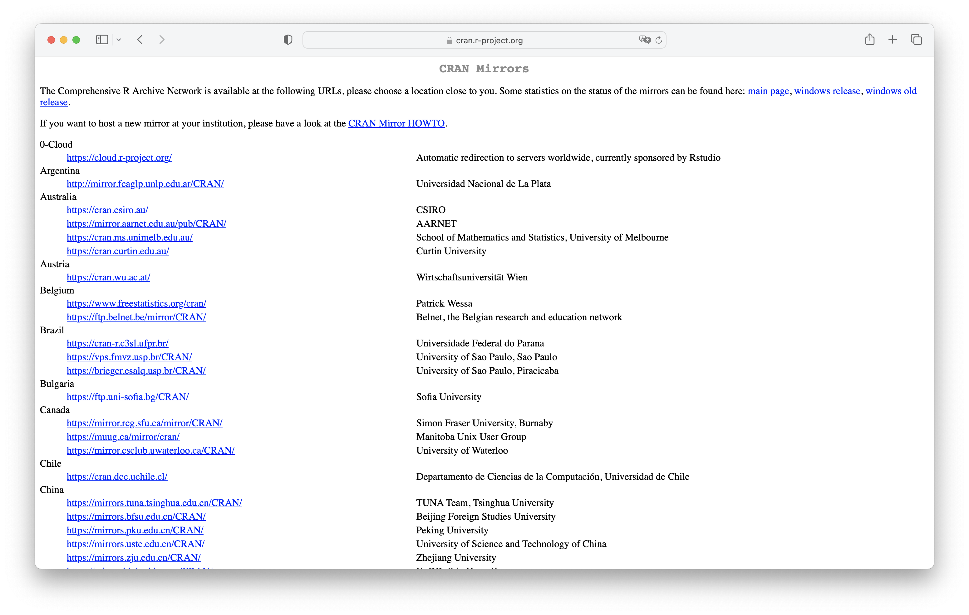
CRAN Mirrors: ¿De dónde descargo R?
😱
The Comprehensive R Archive Network is available at the following URLs, please choose a location close to you.
☞

Slide 7
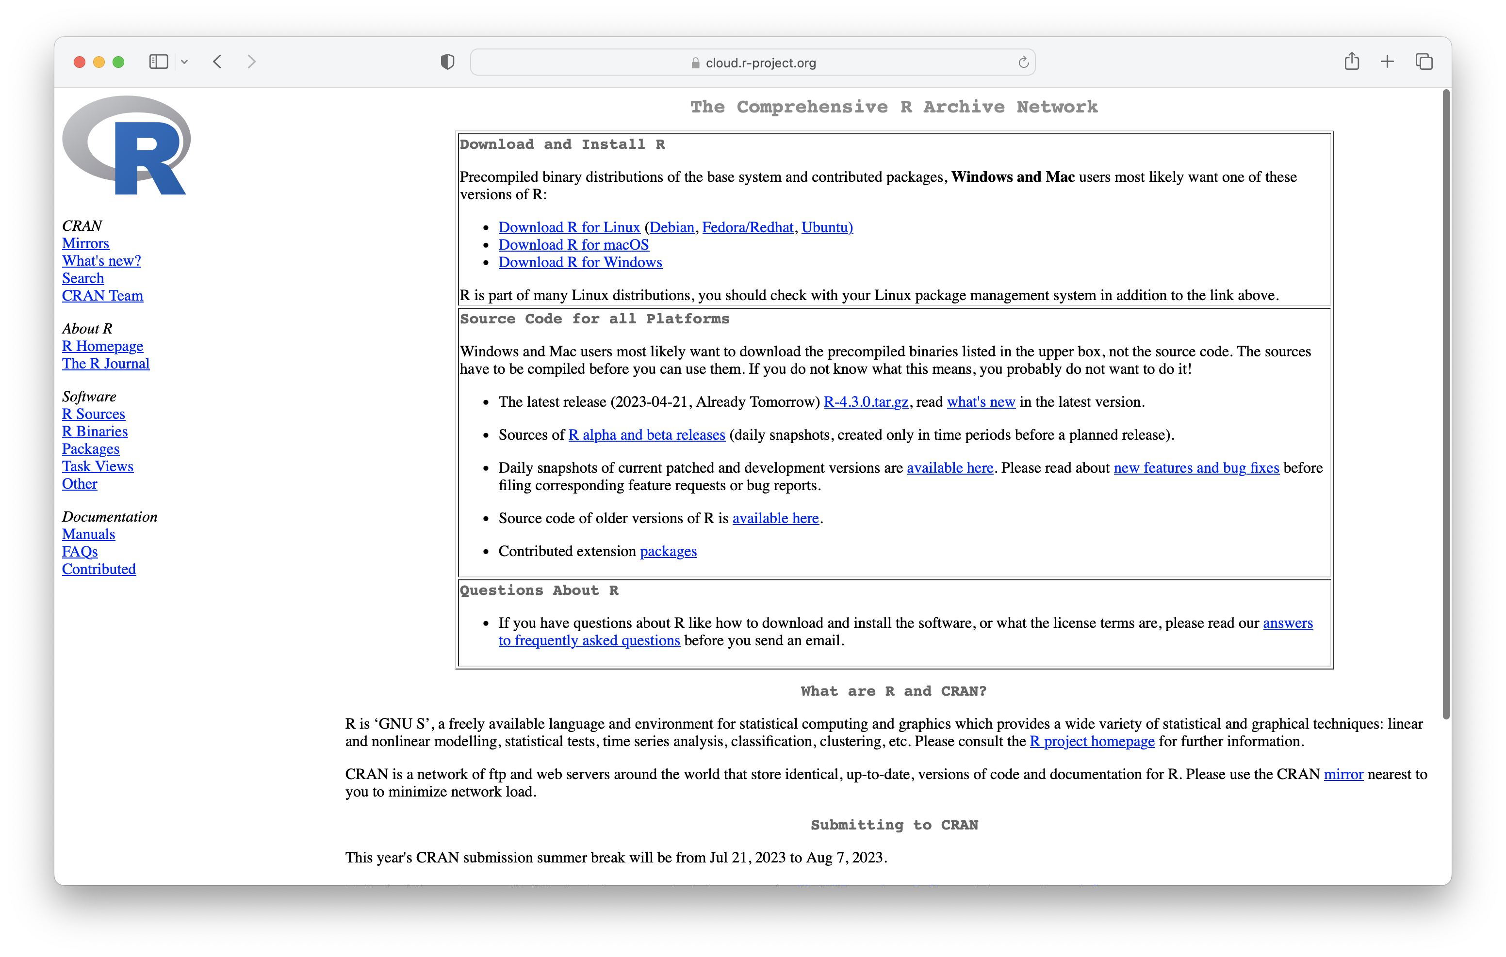
¿Qué sistema operativo tengo?

Slide 8
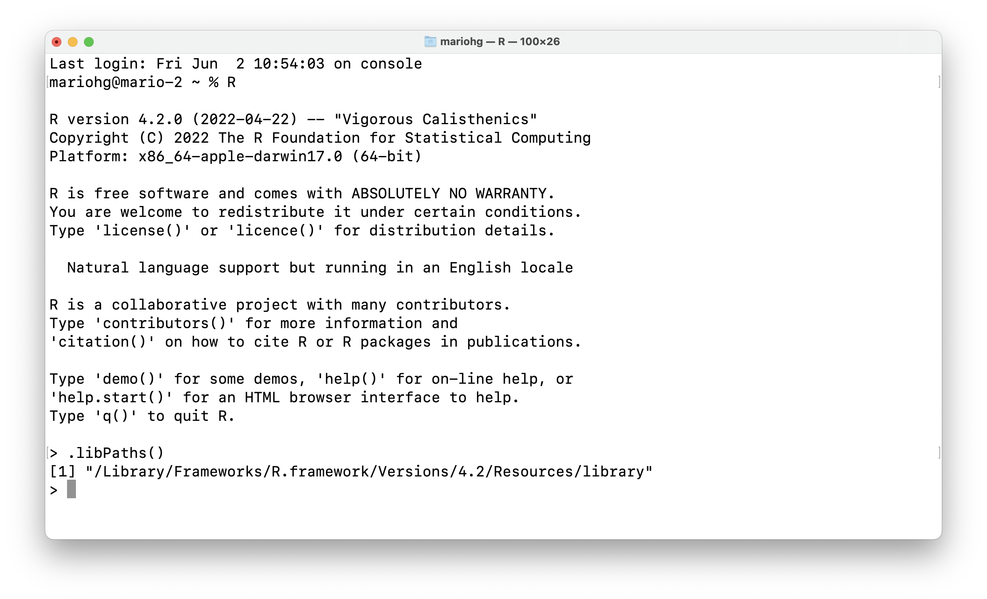
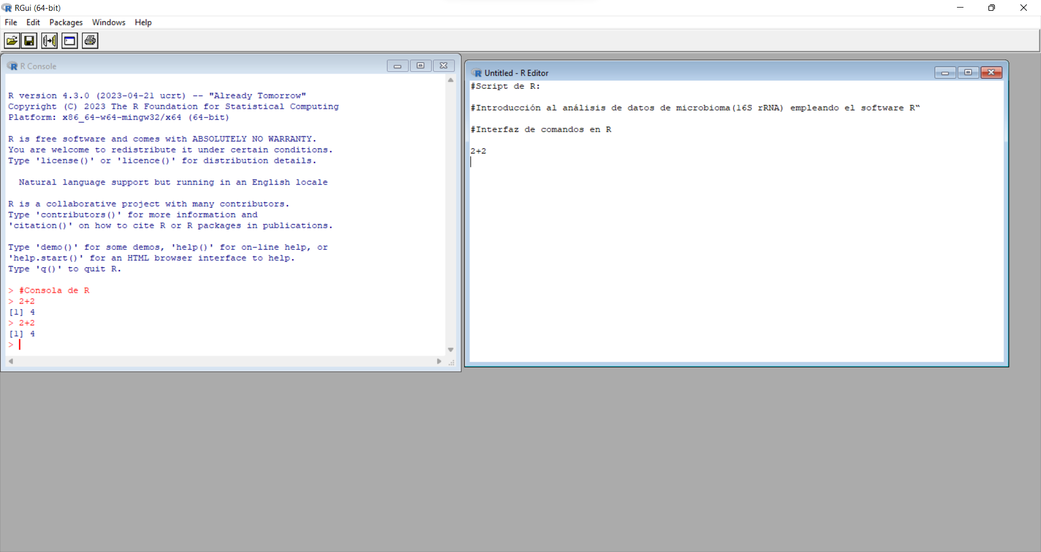
¿Cómo se ve si tengo instalado R?
iOS/Linux (Unix-like systems)
Windows® CLI

Slide 9
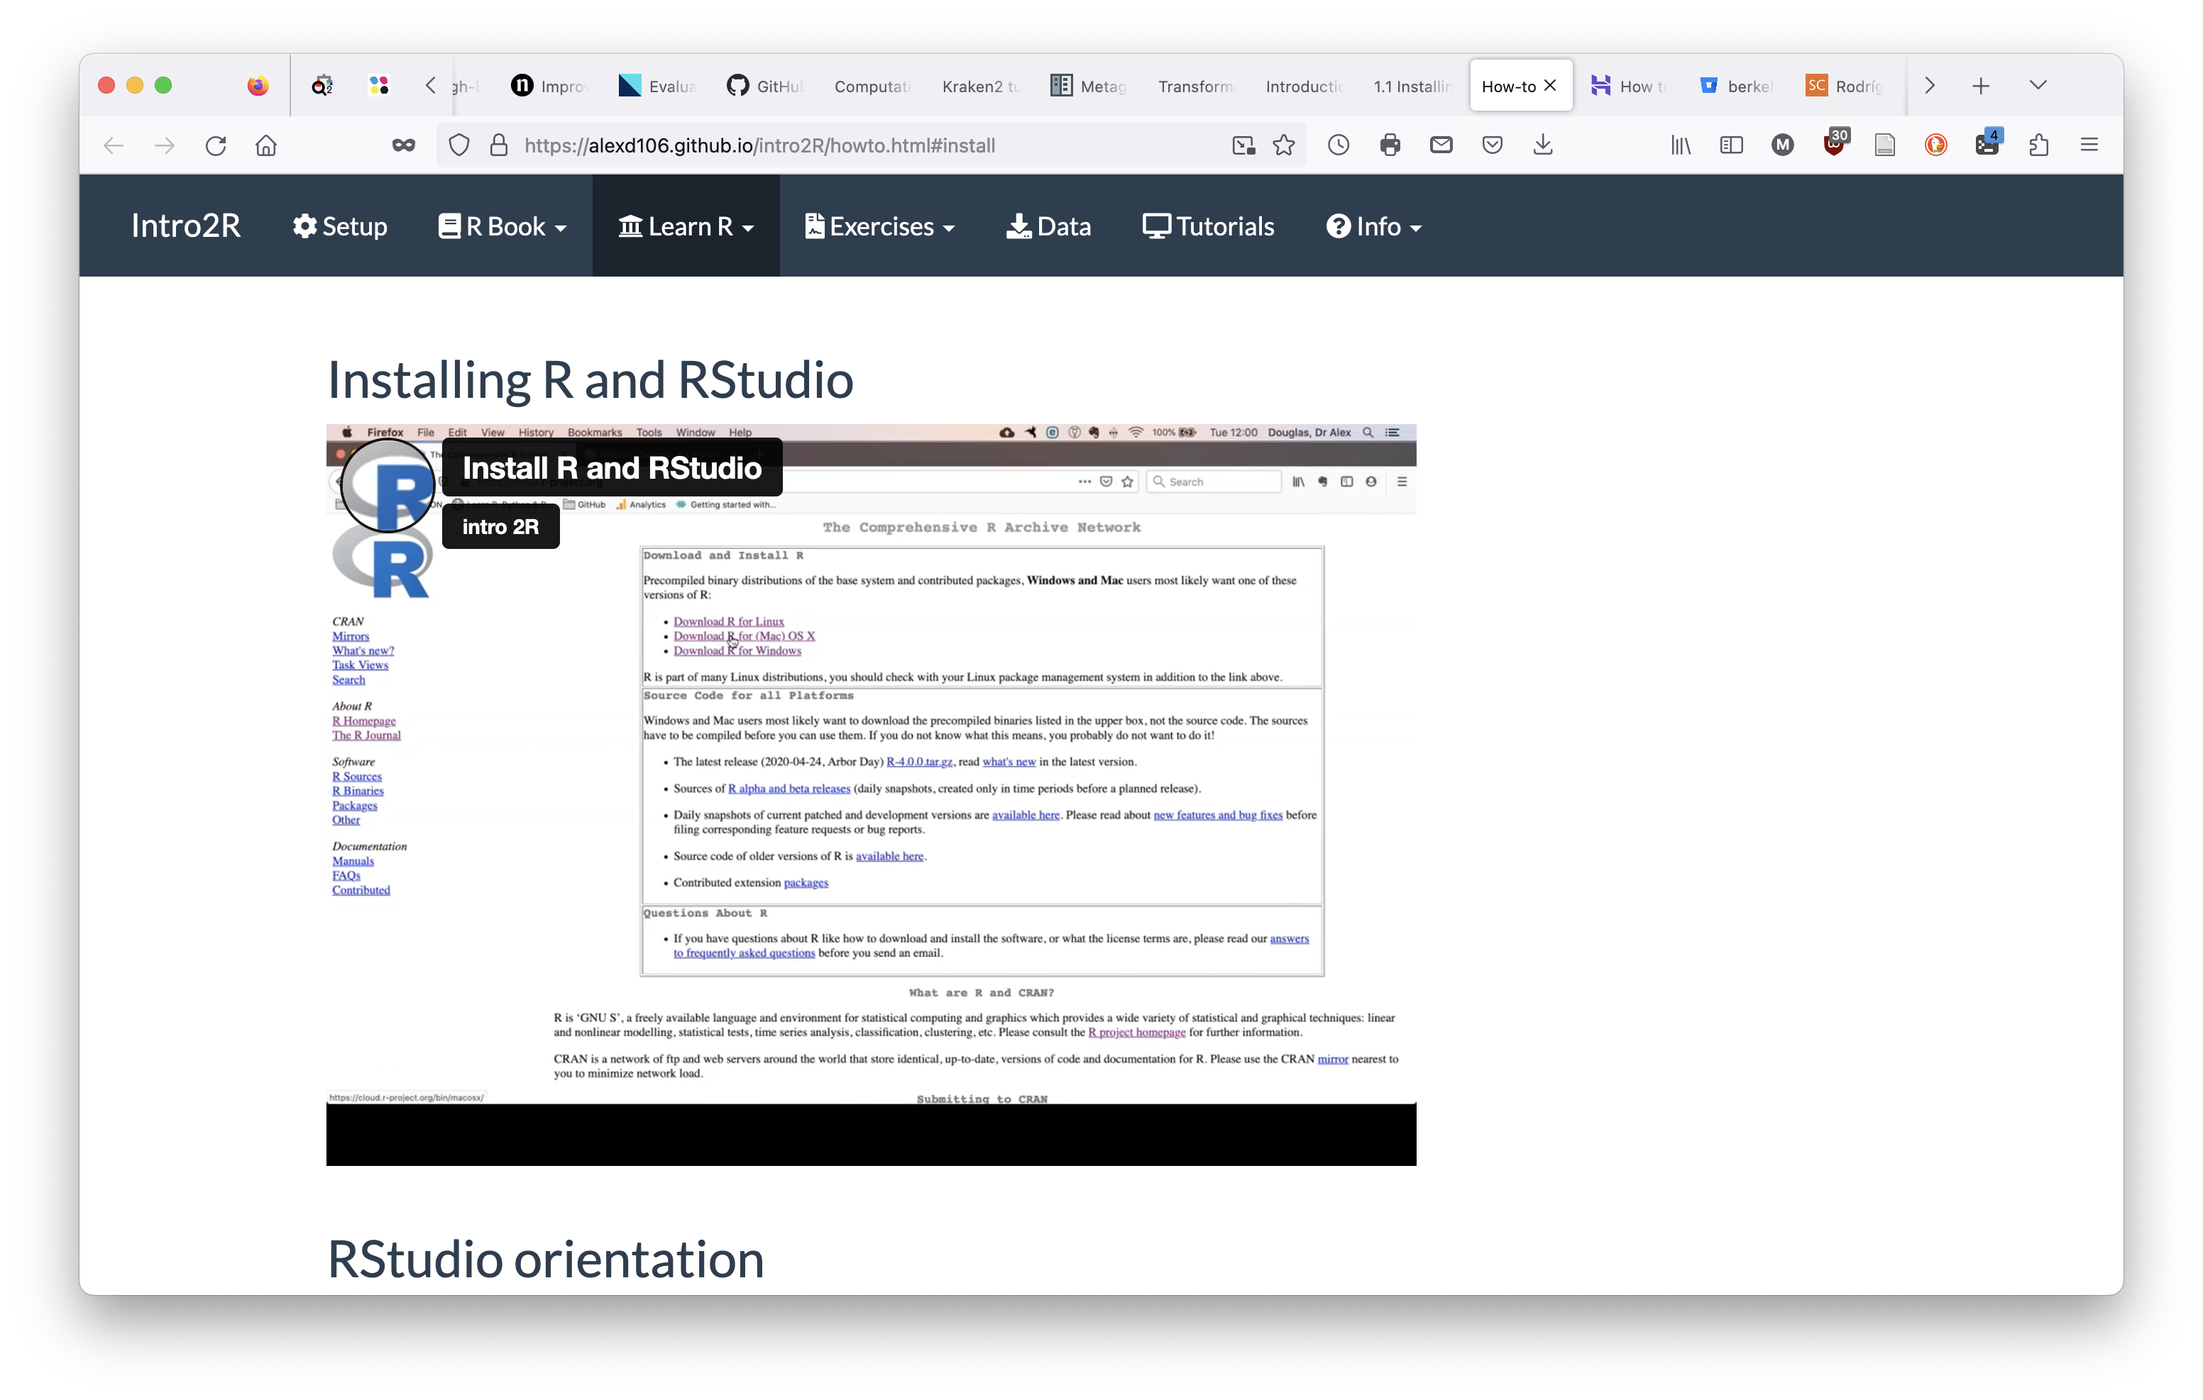
How to install R: Video!
https://alexd106.github.io/intro2R/howto.html#install

Slide 10
RStudio (Posit™)
RStudio is an integrated development environment for R. It is available in two formats: RStudio Desktop is a regular desktop application while RStudio Server runs on a remote server and allows accessing RStudio using a web browser.

Slide 11
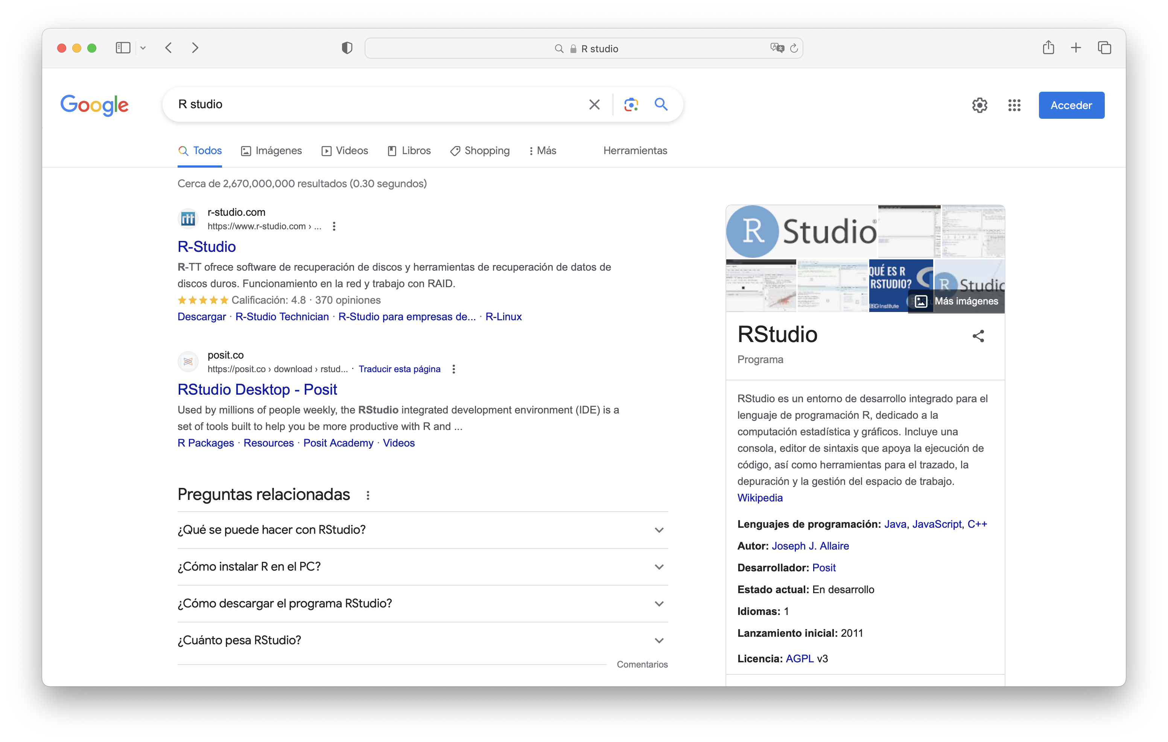
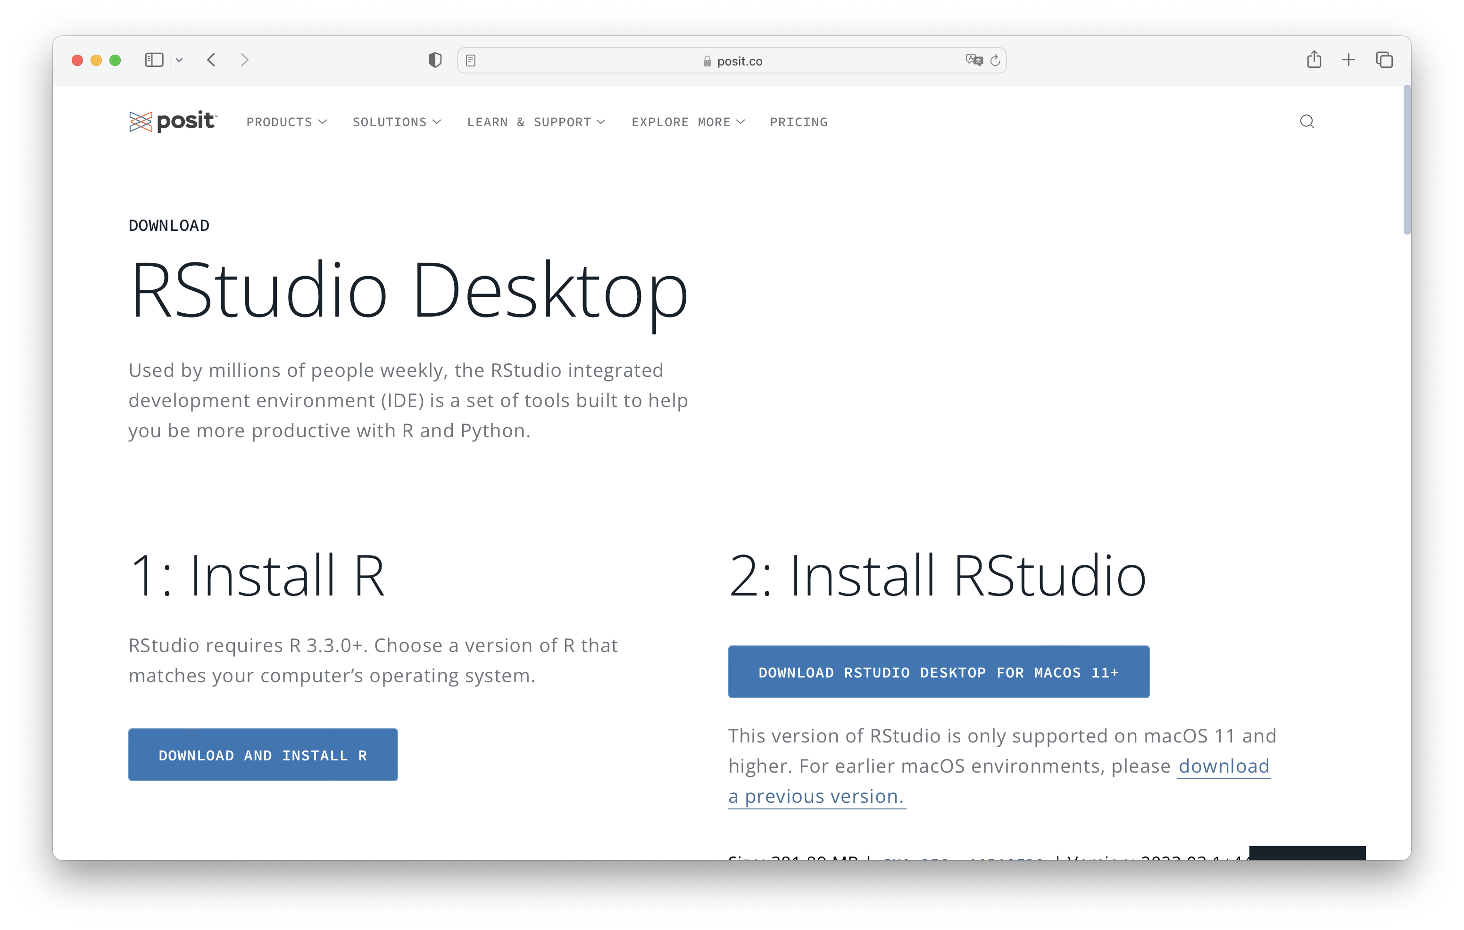
¿Cómo instalar Rstudio?
☞
☞

Slide 12
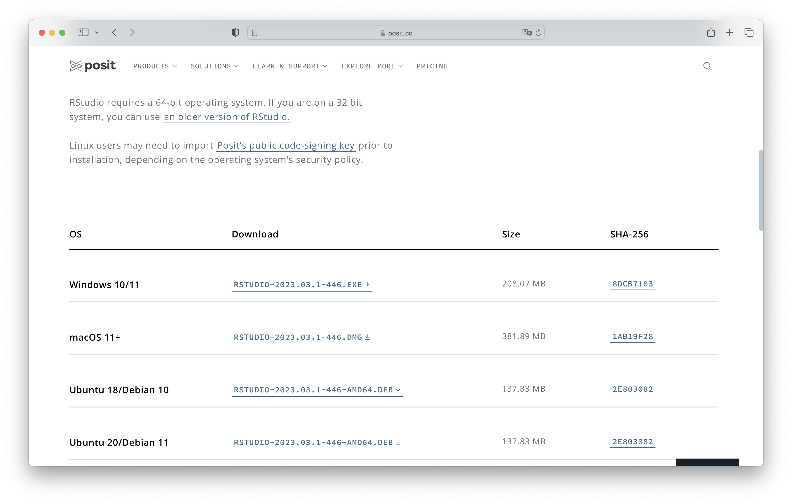
¿Cómo instalar RStudio?

Slide 13

¿¡Ajá, pero cómo lo instalo!?
## Ubuntu
$ sudo dpkg -i file.deb && sudo apt-get install -f install
## MacOS
-> download dmg file, and click and install -> Open
## Windows®
-> download exe file and click and install -> Open

Slide 14
¿Cómo se ve RStudio?

Slide 15
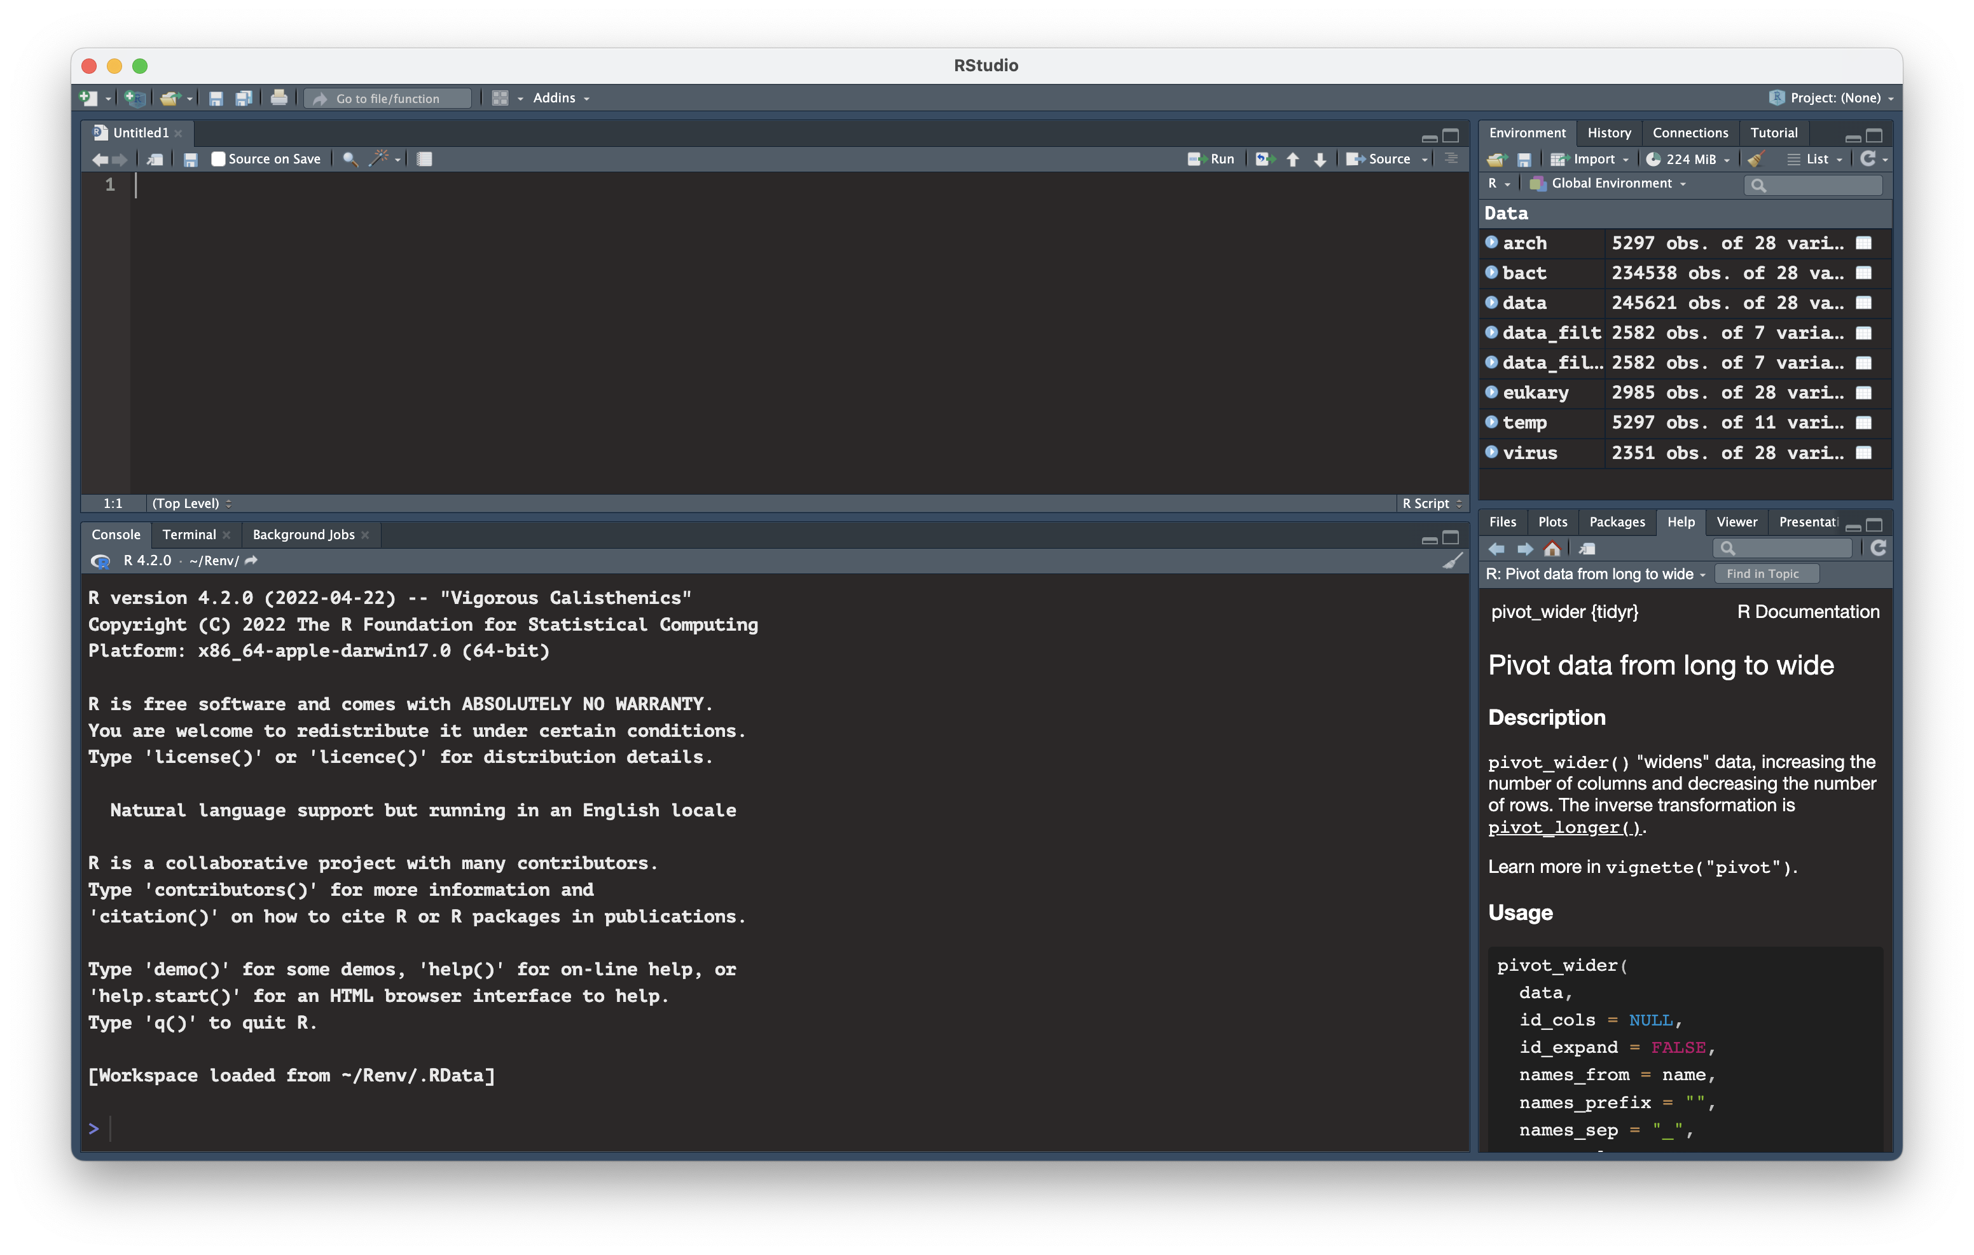
2. Source/Script
3. Env
1. R console
4. Help/Plots

Slide 16
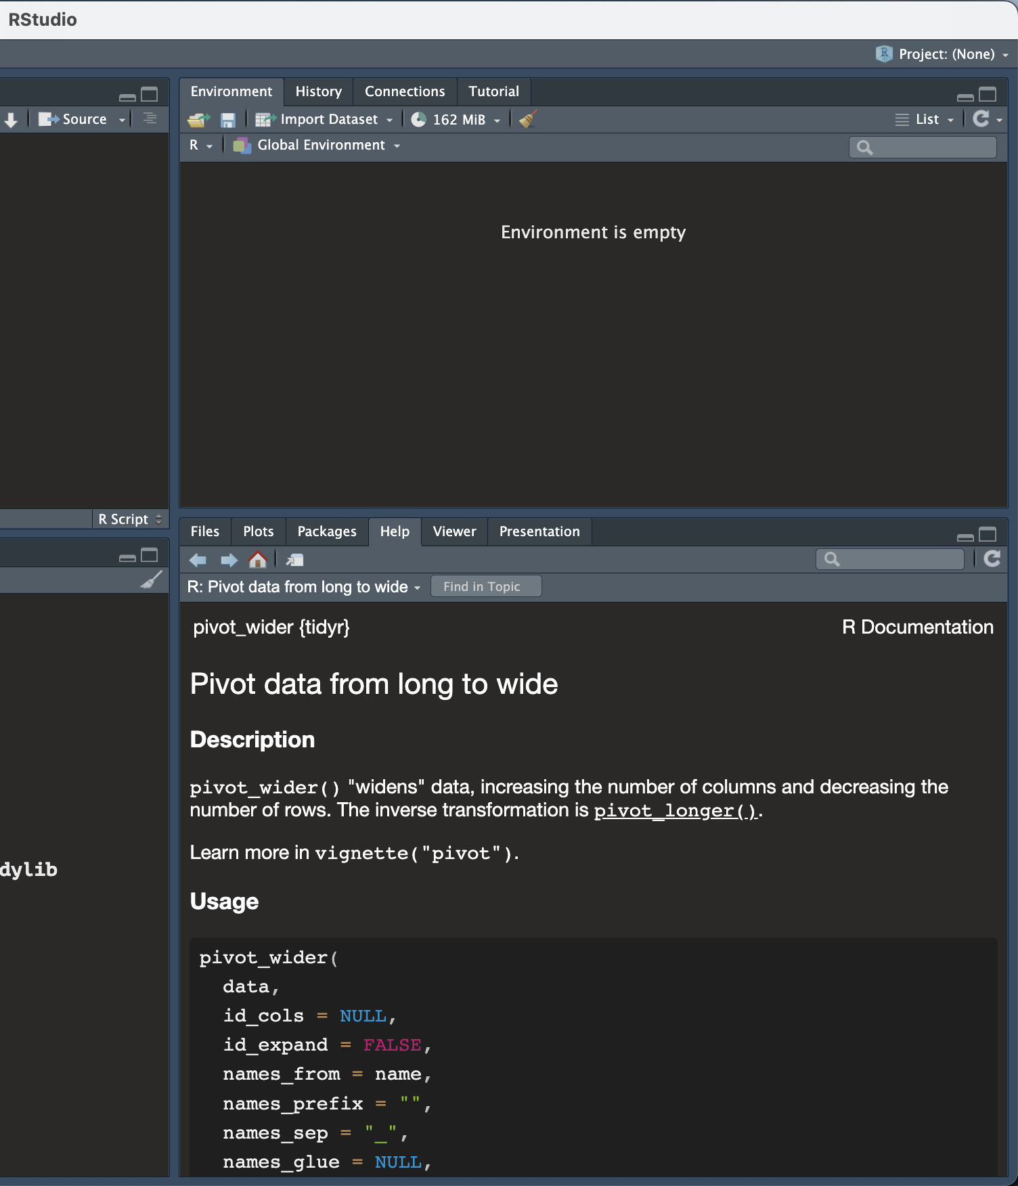
☞: Environment
☞: History
3. Env
☞: Plots
☞: Packages
☞: Help
4. Help/Plots

Slide 17
¿Cómo configuramos RStudio?
Visual settings: font, font-size, background-color, etc.

Slide 18
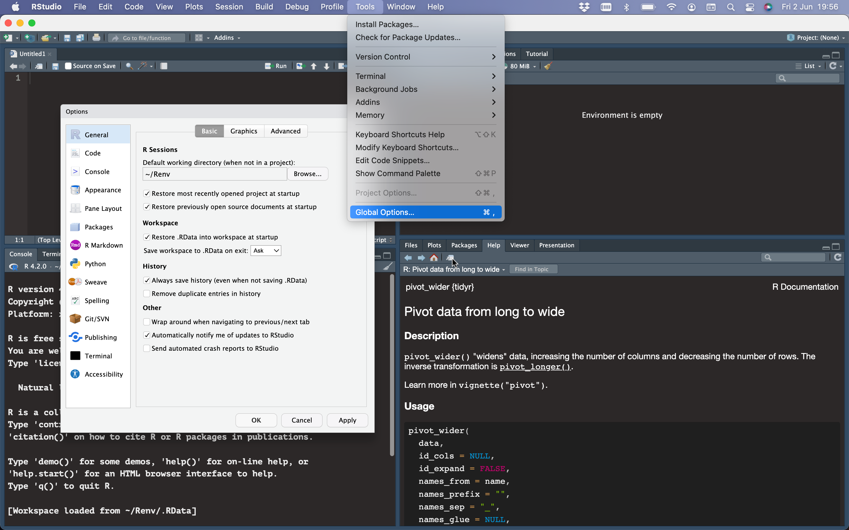
☞
☞
☞

Slide 19
Actividad: Configura tu Rstudio a tu gusto
Tienes dudas, adelante pregunta.
Tiempo: 5 minutos incluido el break mental.

Slide 20
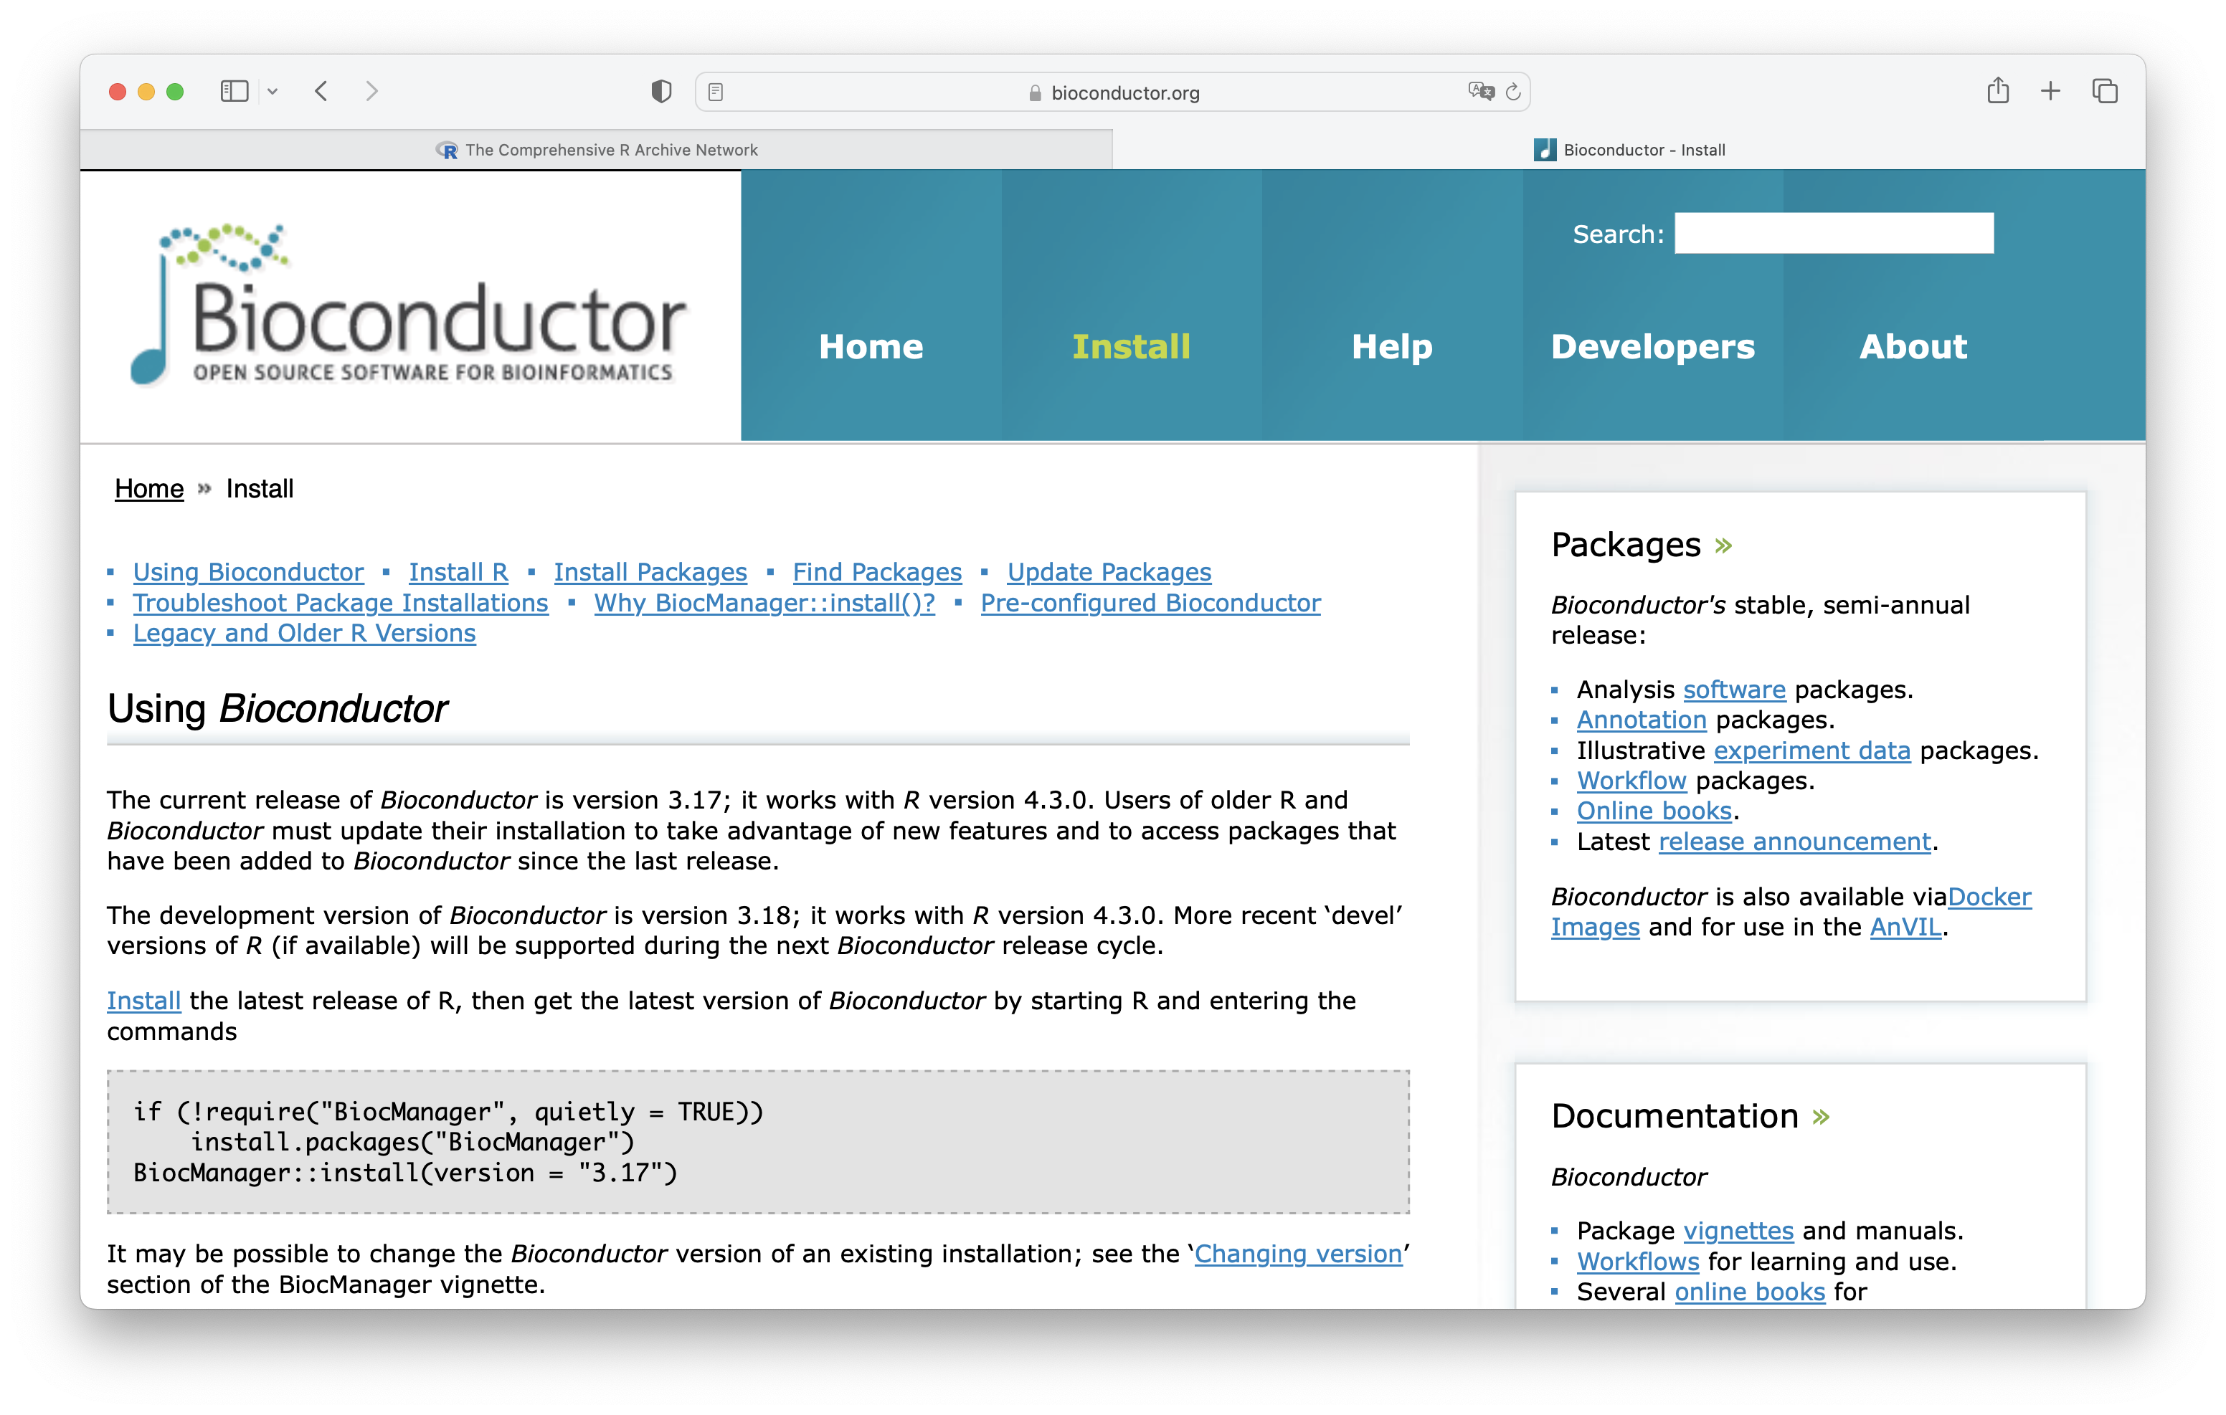
Instalación de paquetes y repositorios
Repositorios disponibles, instalación desde github, y configuración de $PATH (.libpaths()) en R.
Análisis de datos con R y RStudio: ¡De matrices de datos a gráficos publicables!

Slide 21
Instalación y descarga de paqueterías.
Una paquetería es una colección de funciones diseñadas para cumplir una tarea en especifico
Paquete | Función Principal
dplyr | Manipulación y transformación eficiente de datos
ggplot2 | Creación de gráficos estadísticos de alta calidad
tidyr | Limpieza y reorganización de datos en formato "tidy"
data.table | Manipulación rápida de grandes conjuntos de datos
caret | Análisis de aprendizaje automático y modelado predictivo
shiny | Creación de aplicaciones web interactivas
lubridate | Manipulación de fechas y horas
magrittr | Escribir código legible y fluido mediante operadores pipe
purrr | Trabajar con estructuras de datos iterativas
tidymodels | Análisis de aprendizaje automático estructurado

Slide 22
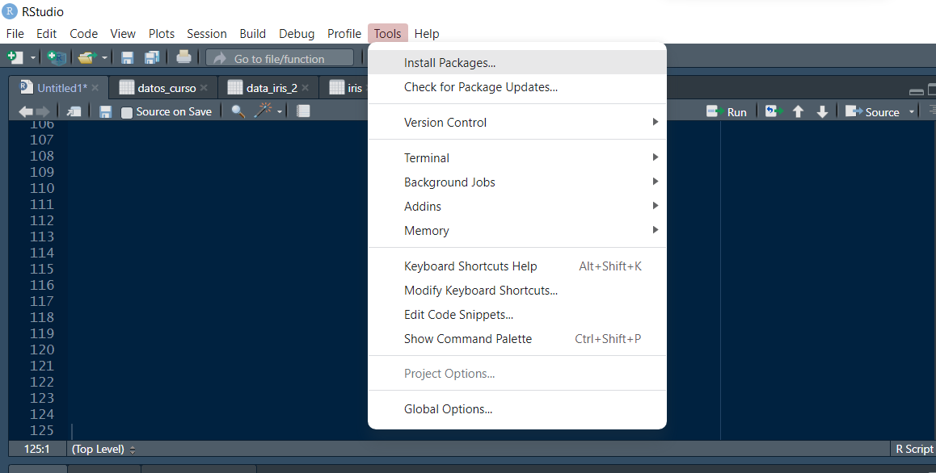
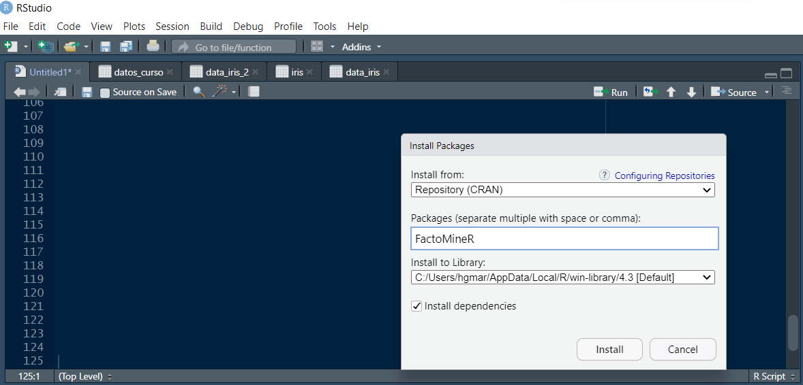
Instalación y descarga de paqueterías
Las paqueterías de R se pueden instalar de dos formas:
Desde la consola
> install.packages("nombre_del_paquete")
> install.packages("ggplot2“, dep=T)
Instalación desde RStudio

Slide 23
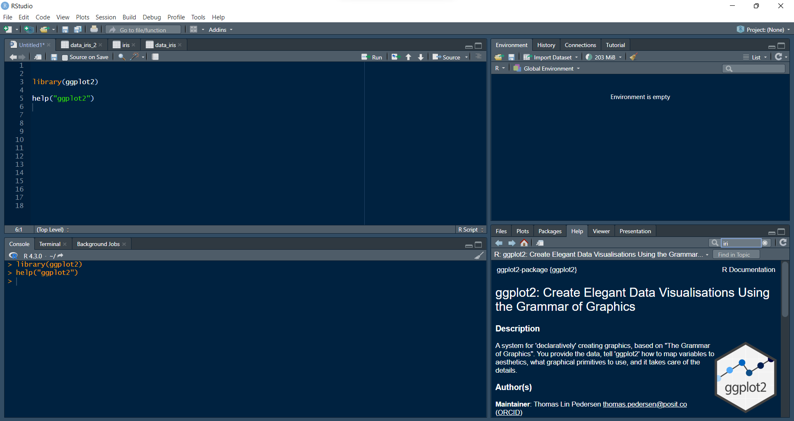
Carga de paqueterías
#Cargando la paqueteria
library (ggplot2)
#Ayuda sobre el uso de la paqueteria
help(ggplot2)

Slide 24
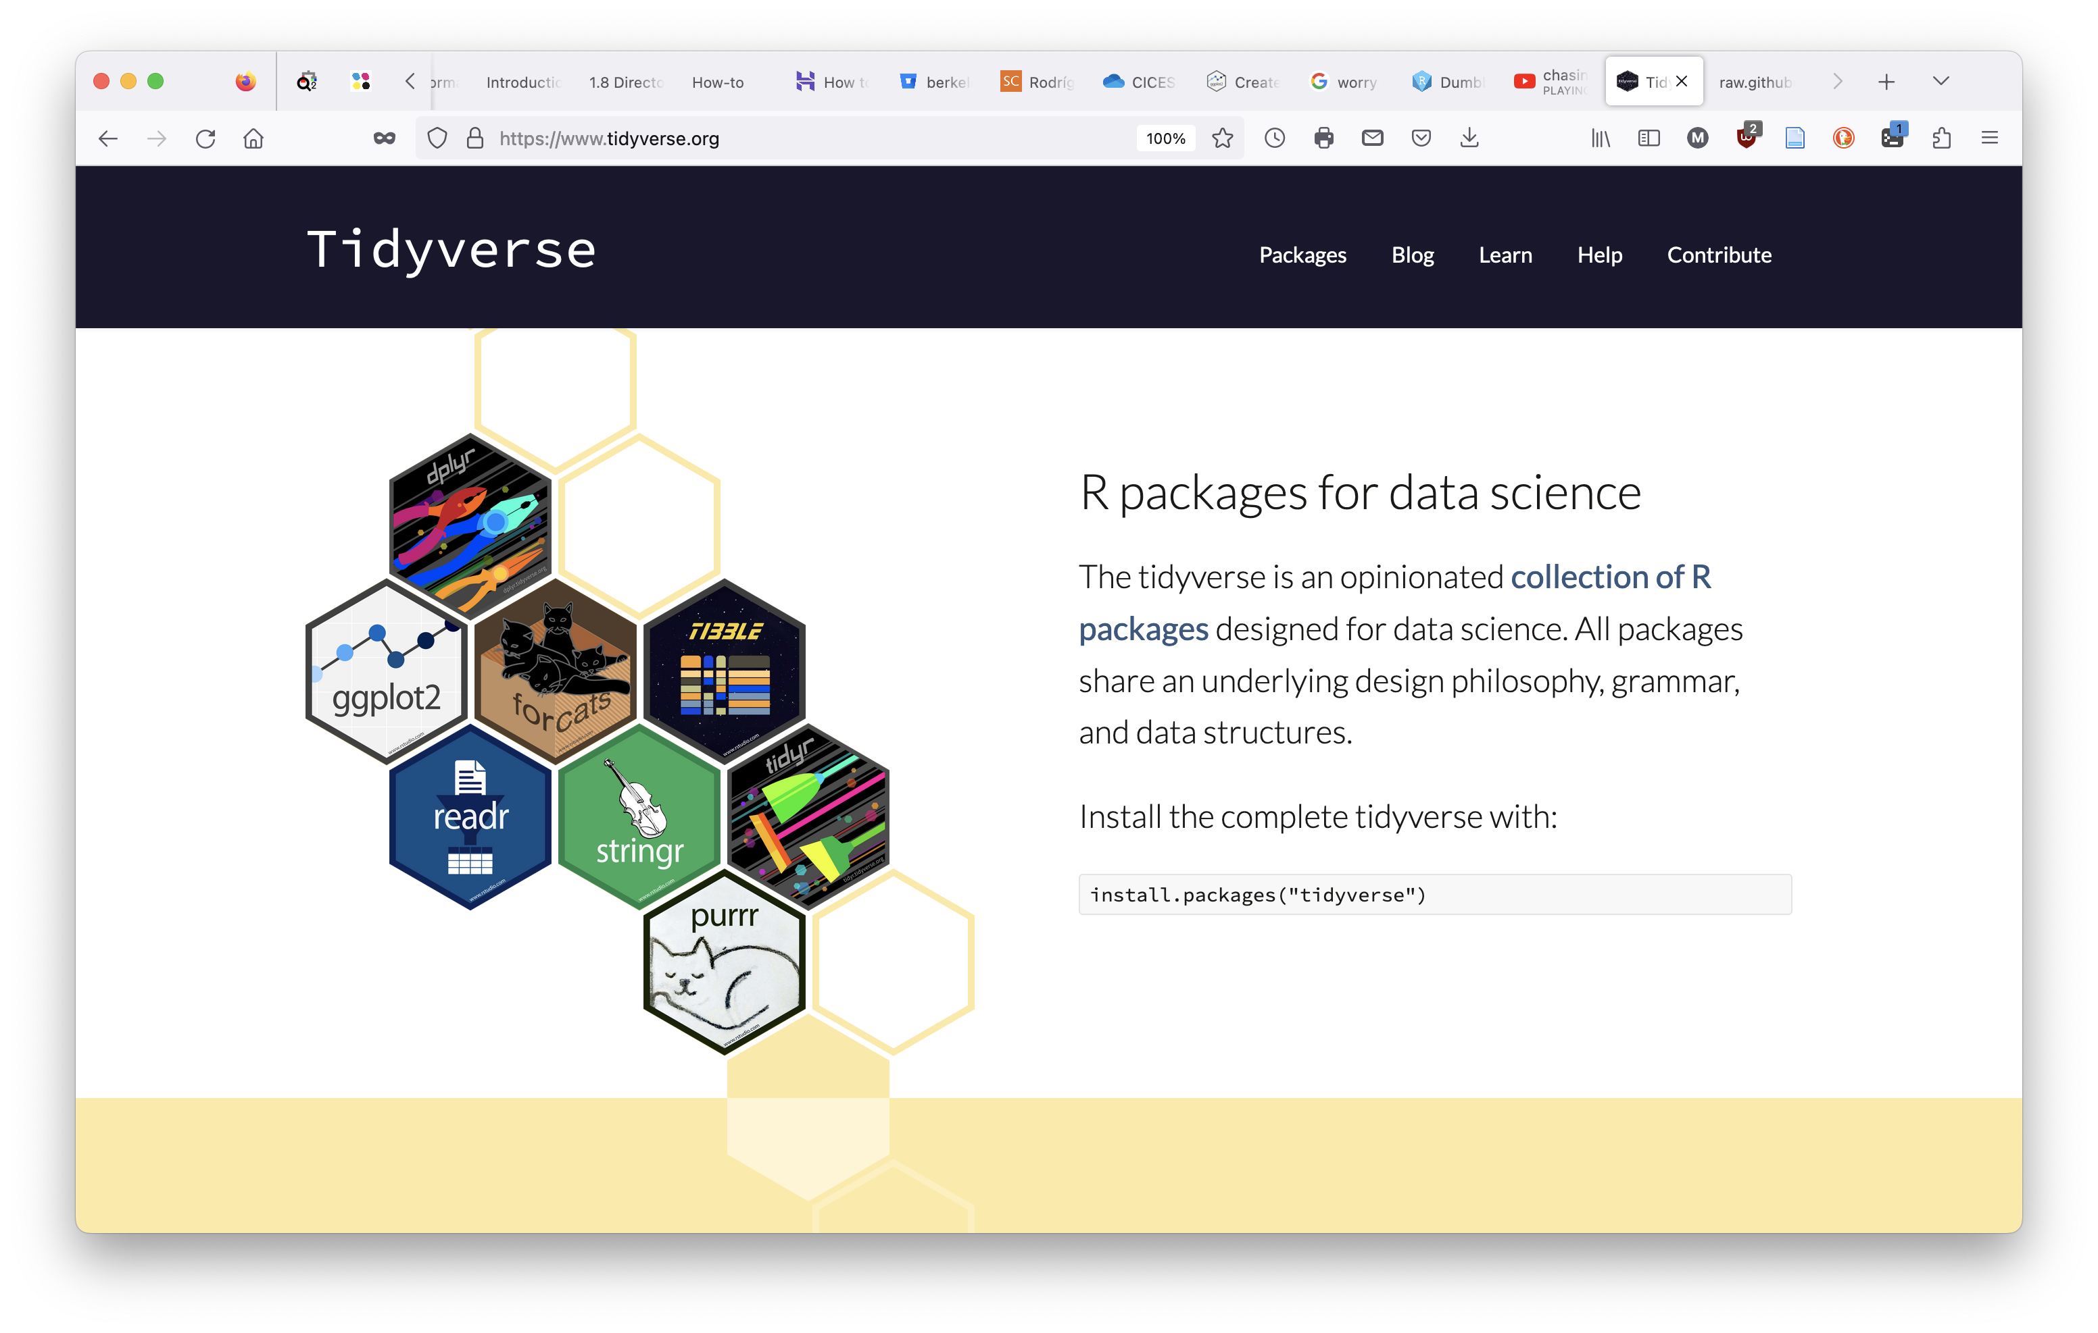
Tidyverse and ggplot2
https://www.tidyverse.org/

Slide 25
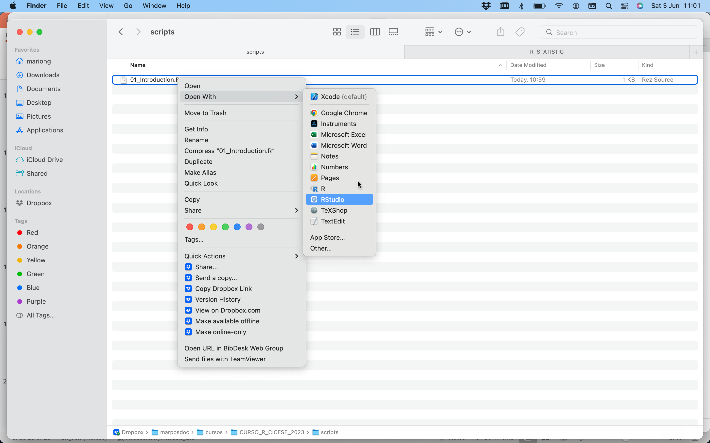
Packages, version and how to cite them!
Abrir el siguiente script, usando su aplicación de Rstudio:
/scripts/01_Introduction.R

Slide 26
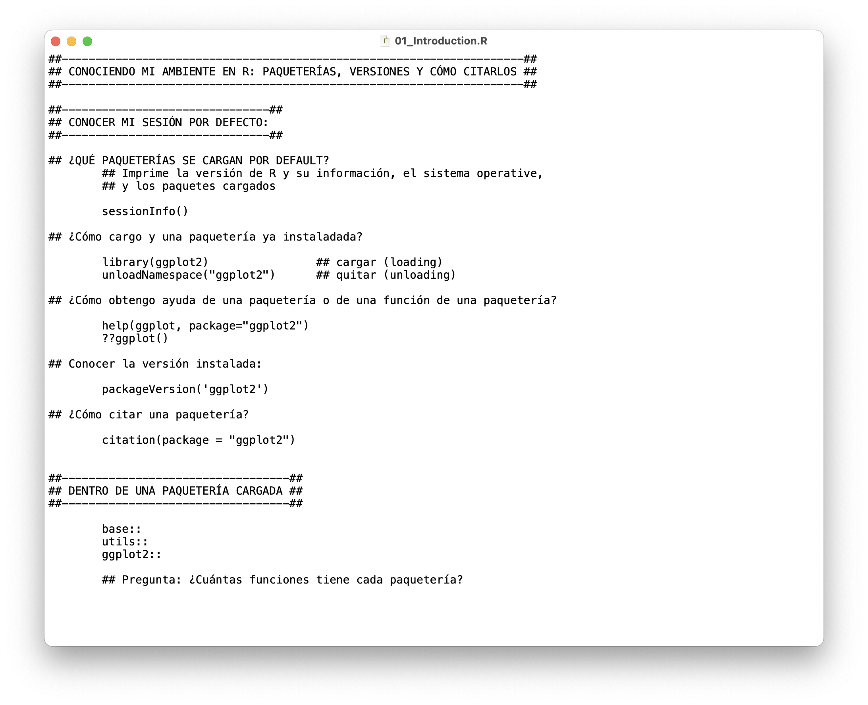
Extensión *.R: Un simple txt.

Slide 27
Actividad: Instalar paqueterías
Abre el siguiente script, empleando RStudio:
/scripts/02_installing_packages_activity.R
> install.packages(c('tidyverse', 'RColorBrewer', 'Rmisc', 'ggplot2', 'readxl’, 'xlsx’, ‘devtools'), dep = T)
> devtools::github_install()
> remotes::install_github()

Slide 28
Repositorios: fuentes de paquetes para R
CRAN: Currently, the CRAN package repository features 19612 available packages. Availables at: https://cran.r-project.org/web/packages/available_packages_by_date.html
Github.
Example: qiime2R package at https://github.com/jbisanz/qiime2R
> devtools::install_github("jbisanz/qiime2R")
Biocondunctor: Installation process with BiocManager() function
Available at: https://www.bioconductor.org/install/
> BiocManager::install("ALDEx2")

Slide 29
Repositorios: fuentes de paquetes para R
Localmente: desde Fuente (*.tar.gz)
> R CMD INSTALL -l /Path/to/library pkg1.tar.gz pk2.tar.gz
GitLab
Bitbucket

Slide 30
Creación de objetos en R

Slide 31
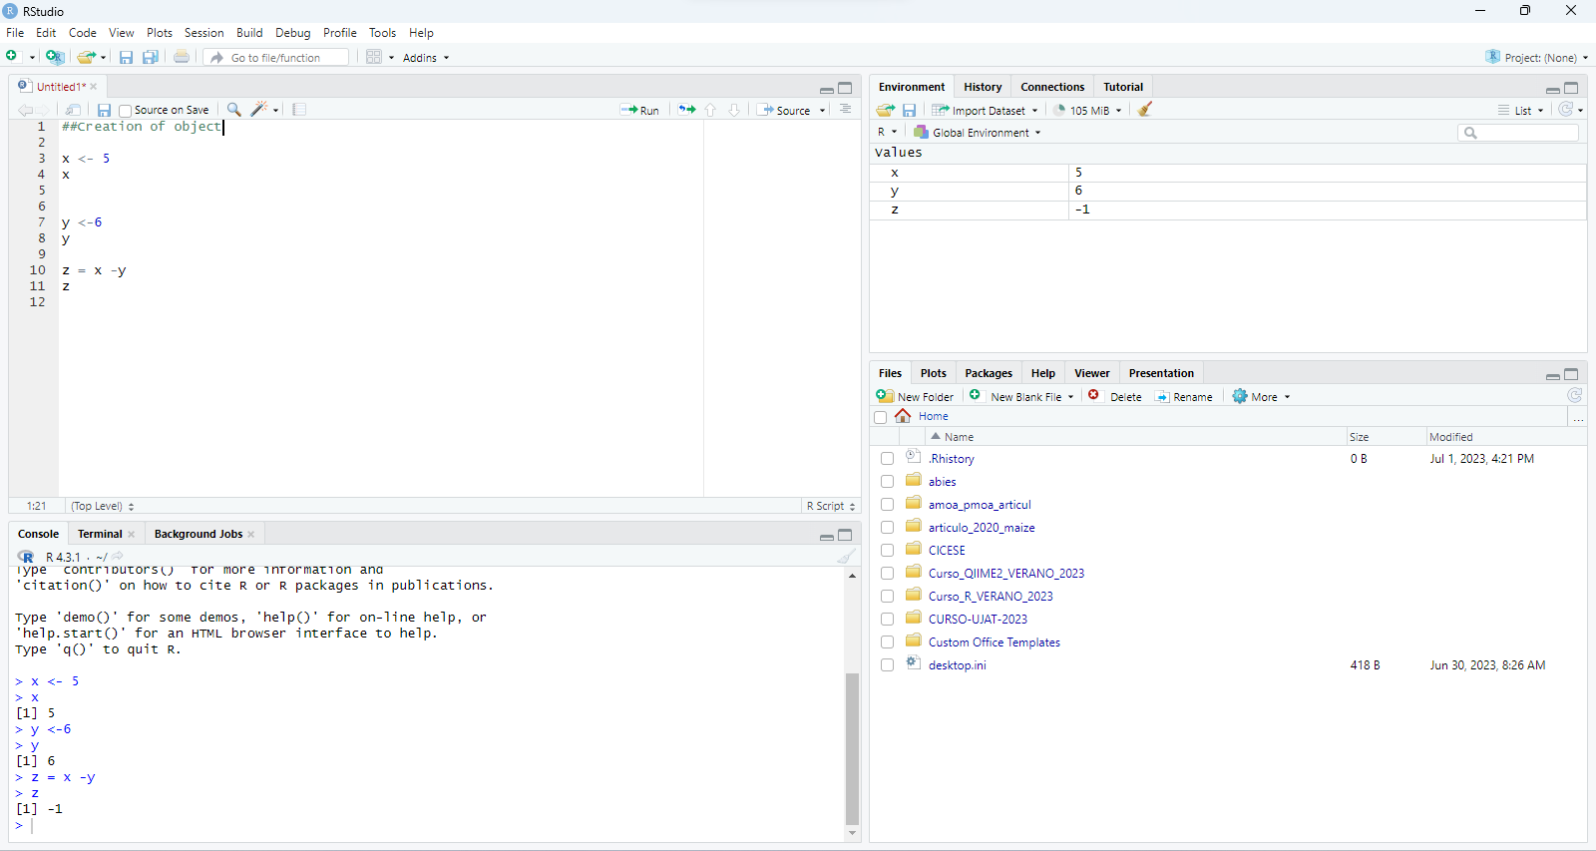
Creación de objetos en R
Los objetos pueden ser usados para guardar valores y pueden modificarse (mediante funciones).
Asignaciones
Para crear objetos asignamos (con el operador <- ó =) valores a una variable
CTRL + ENTER

Slide 32
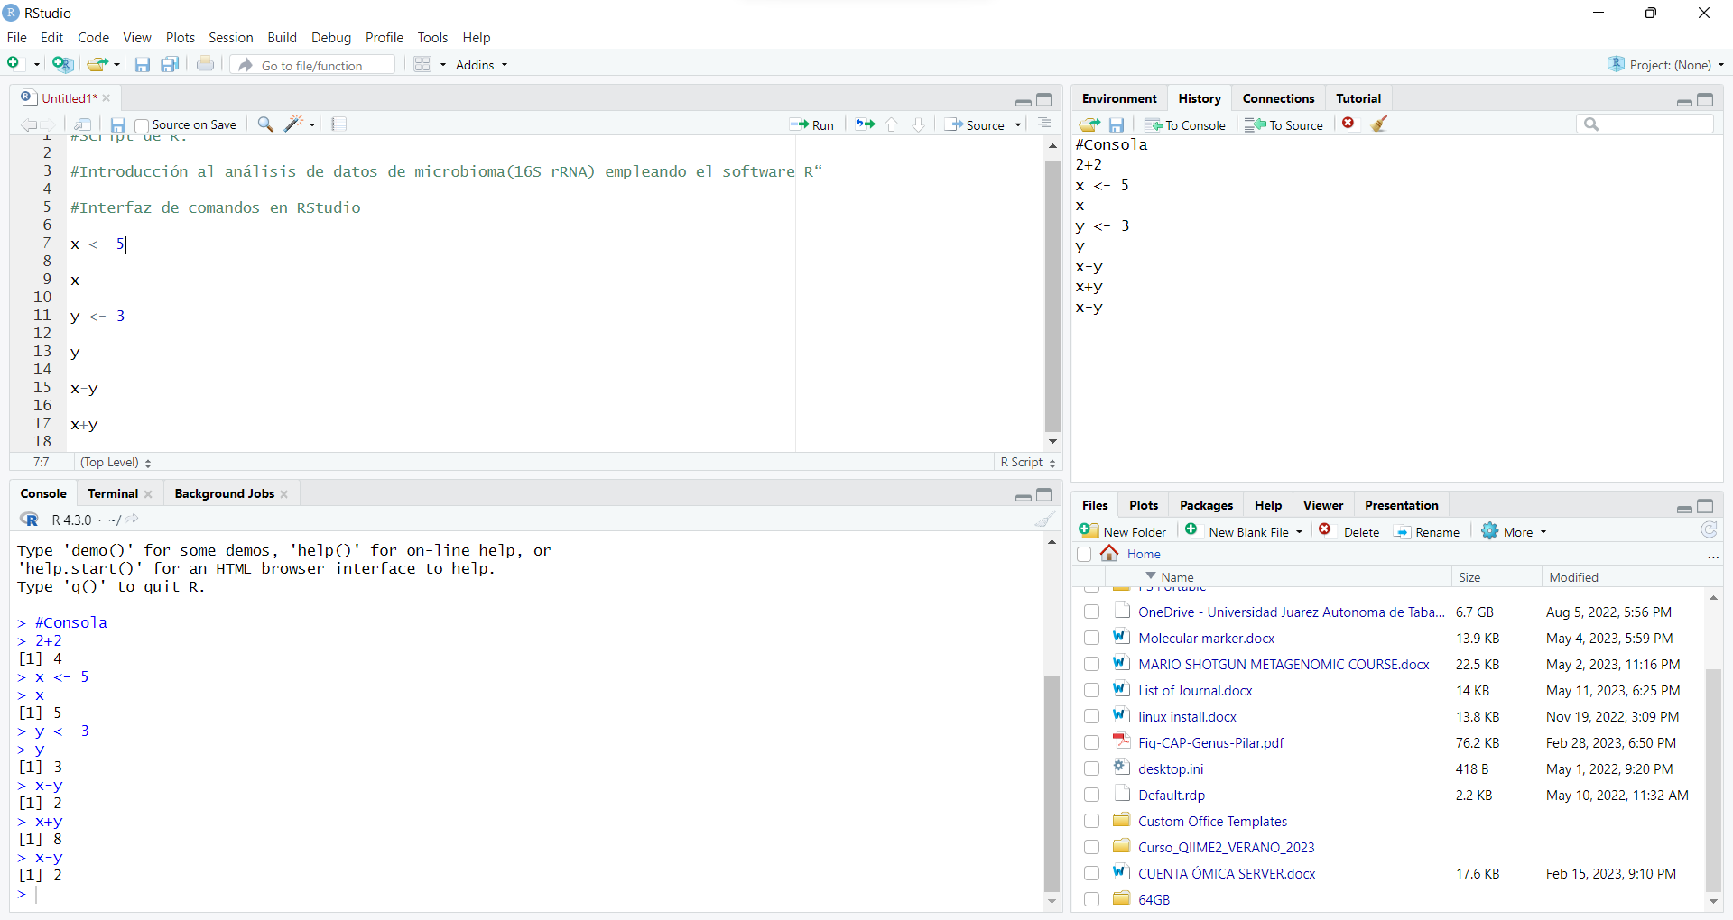
Operaciones basicas en R
> x <- 5
> x
> y <- 3
> y
> x-y
> x+y
CTRL + ENTER

Slide 33
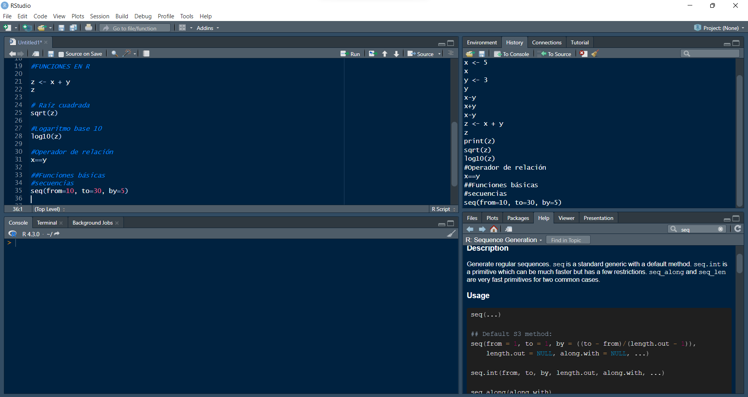
Breve repaso de conceptos básicos en R
Funciones
Las funciones son ordenes que se da a R para ejecutar tareas empleando objetos y/o parámetros.
# Funciones en R
> z <- x + y
# Raíz cuadradas
> sqrt(z)
# Logaritmo base 10
> log10(z)
# Operador de relación
> x==y
##Funciones básicas
#secuencias
> seq(from=10, to=30, by=5)

Slide 34
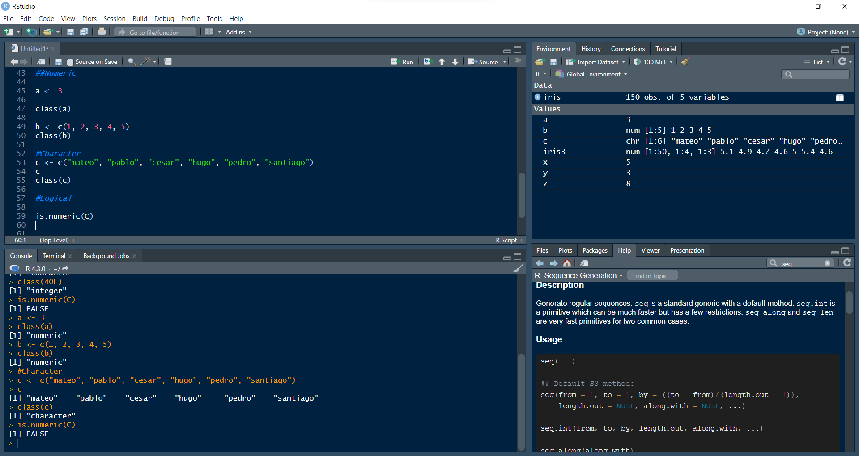
Breve repaso de conceptos básicos en R
Tipos de objetos en R
##Numeric
> a <- 3
> class(a)
> b <- c(1, 2, 3, 4, 5)
> class(b)
#Character
> c <- c("mateo", "pablo", "cesar", "hugo", "pedro", "santiago")
>c
>class(c)
#Logical
> is.numeric(C)
numeric: números reales o decimales
integer: números enteros
complex: números complejos
character: carácteres
logical: resultados lógicos (TRUE o FALSE)

Slide 35
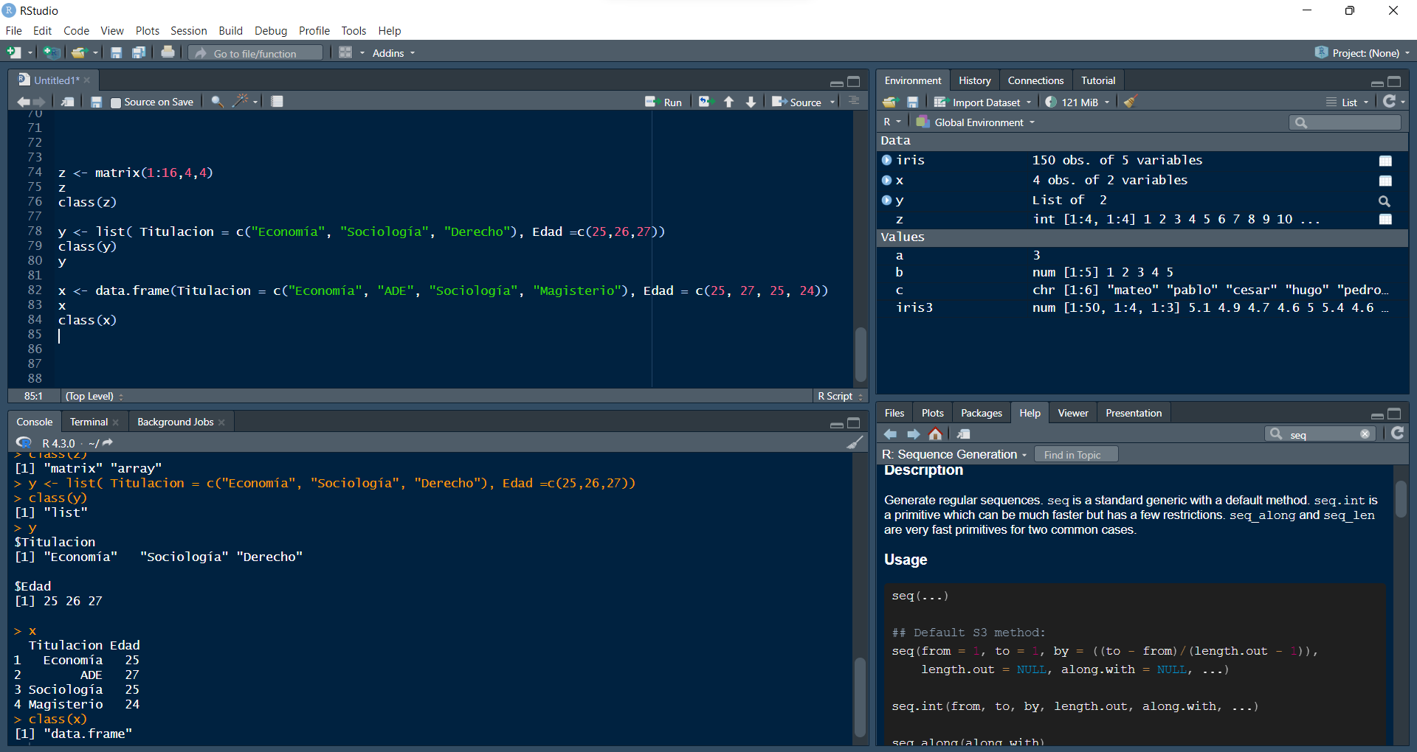
Breve repaso de conceptos básicos en R
Objetos compuestos en R
list: listas
matrix: matriz
array: colección de objetos
data.frame: base de datos
#Lista
y <- list( Titulacion = c("Economía", "Sociología", "Derecho"), Edad =c(25,26,27))
#Matrix
z <- matrix(1:16,4,4)
#Data frame
x <- data.frame(Titulacion = c("Economía", "ADE", "Sociología", "Magisterio"), Edad = c(25, 27, 25, 24))

Slide 36
Save session and environment

Slide 37
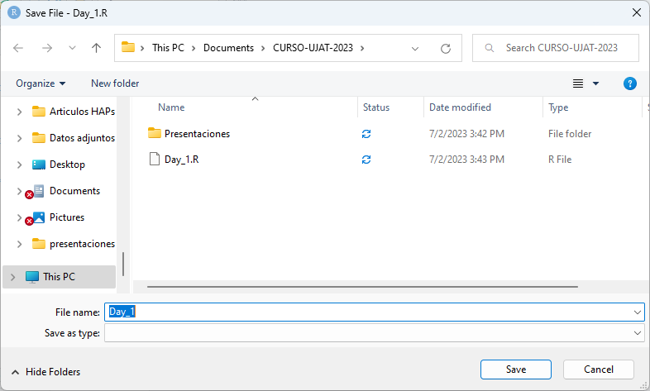
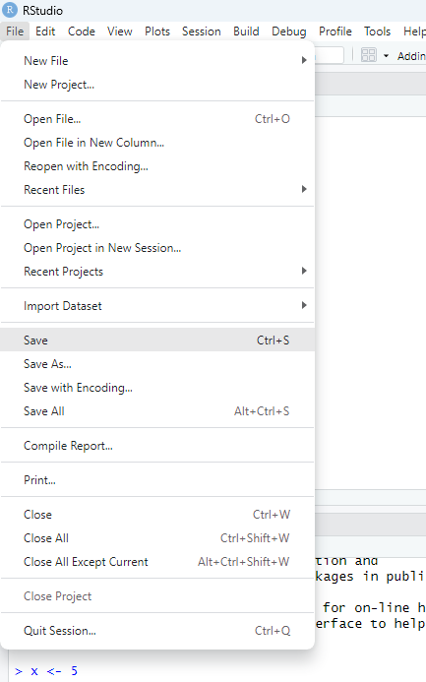
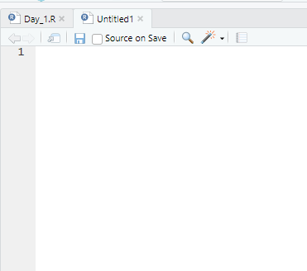
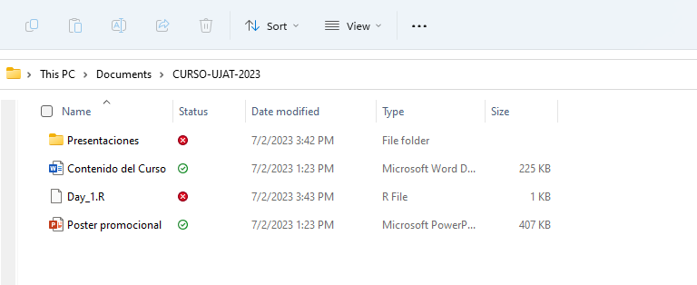
Save session: se puede realizar de dos formas
1. Desde el menu file -> save
2. Desde el icono save

Slide 38
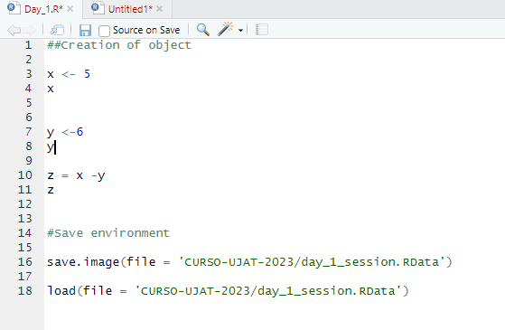
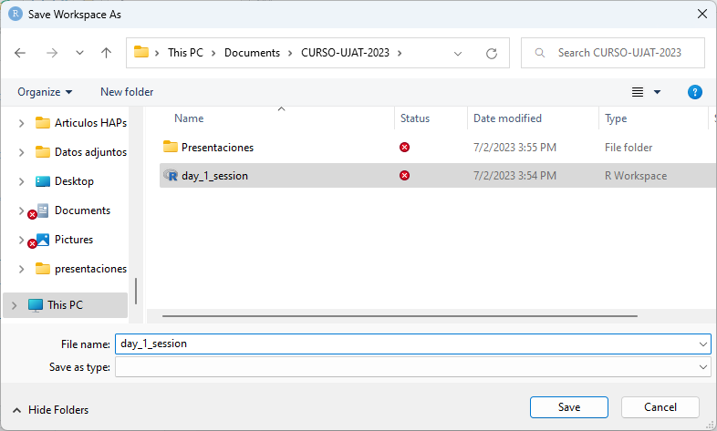
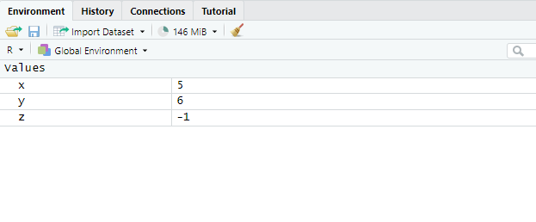
Save environment: se puede realizar de dos formas
1. Guardar un session de trabajo en R, empleando comando:
save.image(file = 'CURSO-UJAT-2023/day_1_session.RData’)
2. Cargando una sesión guardada, empleando commando:
load(file = 'CURSO-UJAT-2023/day_1_session.RData')
3. Via “save environment”

Slide 39
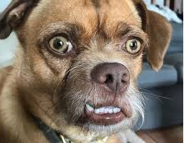
¡Lección 1: Check - Easy!

Slide 40



Contacto: Dr. Valentín
vperezhdez1@gmail.com
Dr. Mario
hg.maryo@gmail.com

